Slide 1
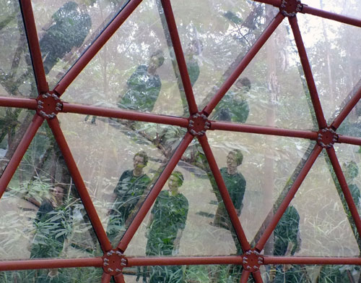
IAU 743 Informática na Arquitetura Profa. Dra. Anja Pratschke

Slide 2
Formação acadêmica: objetivos
“The purpose of undergraduate higher education generally is to nurture talents;
Enhance students’ capabilities for critical thinking; foster a global perspective;
Enhance skills in writing, speaking, and listening;
Gain general and expert knowledge;
Advance skills in quantitative and qualitative reasoning and abilities in analysis, languages, and imagination;
Develop values such as teamwork, respect for others, and citizenship;
and prepare for careers and commerce.
This kind of education requires, as it always has, inspired teachers and eager learners.”
SCOTT, Robert A. , OnCourse: Business insights and trends for trustees and higher education administrators, October 2011. © 2010 Grant Thornton LLP.

Slide 3
MIT MediaLab > Nicholas Negroponte
“ O que faz do designer humano um “bom” arquiteto? Sabemos que de uma
certa maneira ele deve contribuir aos ambientes físicos que recebem e estimulam uma boa vida. Mas nos não sabemos realmente o que é uma boa vida [ não existe ´função utilitária´ e isso não pode ser otimizada ]. Sabemos que deve ter uma compreensão da forma física. Mas não sabemos como nossos processos cognitivos visualizam as formas e a geometria. Sabemos que ele deve interpretar os desejos e as necessidades humanas. Mas não sabemos como descrever as necessidades e os desejos.”
Conclui em seguida:
“ O que diferencia certamente um designer competente é a sua capacidade de fornecer informações ausentes. Toda concepção de um ambiente se caracteriza para uma quantidade assustadora de informações nem disponível, nem determinável. Uma parte do processo de design é de procurar a informação.”
[Negroponte, 1968]

Slide 4
USP _ um pouco de história
1. Wiki
2. site do IAU USP

Slide 5
Complexidade e processo projetual na era digital
Ensino :
Teoria e historia
Tecnologia
Linguagem
Experiências outras: pesquisa / viagens de estudos, estadias, estágios /hobbies...
Coração: Projeto!
Enquadramento: quem?
Avaliação e rendimento! > !!!capacitação e formação!!!
1.Entendimento do problema
Observação
Socio-economico-cultural-ambiental
2. Técne –
Técnica, Tecnologia, competencia
3. Referencias, exemplos, relatos processuais!
Aprender com os outros
4. Proposta e processo projetual > juntar as partes / controlar o processo:
As partes sozinhas não são o todo!
O todo [objeto] e as partes [integração e detalhes]

Slide 6
Disciplina IAU 743 Informática na Arquitetura
Histórico / anja e disciplina
Disciplina dividida em duas fases / presença plena / Que se espera de nos? Que se espera de vocês?
site de apoio
>>>http://disciplinas.stoa.usp.br/
> dinâmica em sala de aula/ tirar duvidas/ colaboração

Slide 7
infraestrutura
Links interessantes:
11 coisas que vc precisa saber antes de estudar arquitetura
Blogs de arquitetura
Revista online Vitruvius
Processo creativo
Visita do Instituto
LEI, Laboratórios
Grupos de Pesquisa
Biblioteca
Virtual >

